Slide 1
KRONIKA SZKOLNA
PAŹDZIERNIK - LISTOPAD 2010

Slide 2
ZLOT SZKÓŁ IM. JANA PAWŁA II W CZĘSTOCHOWIE JUŻ CZWARTY RAZ UCZESTNICZYLIŚMY W OGÓLNOPOLSKIM ZLOCIE SZKÓŁ IM. JANA PAWŁA II W CZĘSTOCHOWIE. W TYM ROKU UCZNIOWIE ZSG W GROTNIKACH RAZEM Z O. PROBOSZCZEM T. EWERTOWSKIM, P. D. KUROWSKĄ, P. E. GONTARSKĄ PAWLUCZYK ORAZ P. PIOTREM GRALAKIEM, POPRZEZ UCZESTNICTWO WE MSZY ŚWIĘTEJ ORAZ DRODZE KRZYŻOWEJ W INTENCJI SZKOŁY, OBCHODZILI ROCZNICĘ NADANIA IMIENIA POLSKIEGO PAPIEŻA NASZEJ SZKOLE.
7 PAŹDZIERNIKA 2010

Slide 3
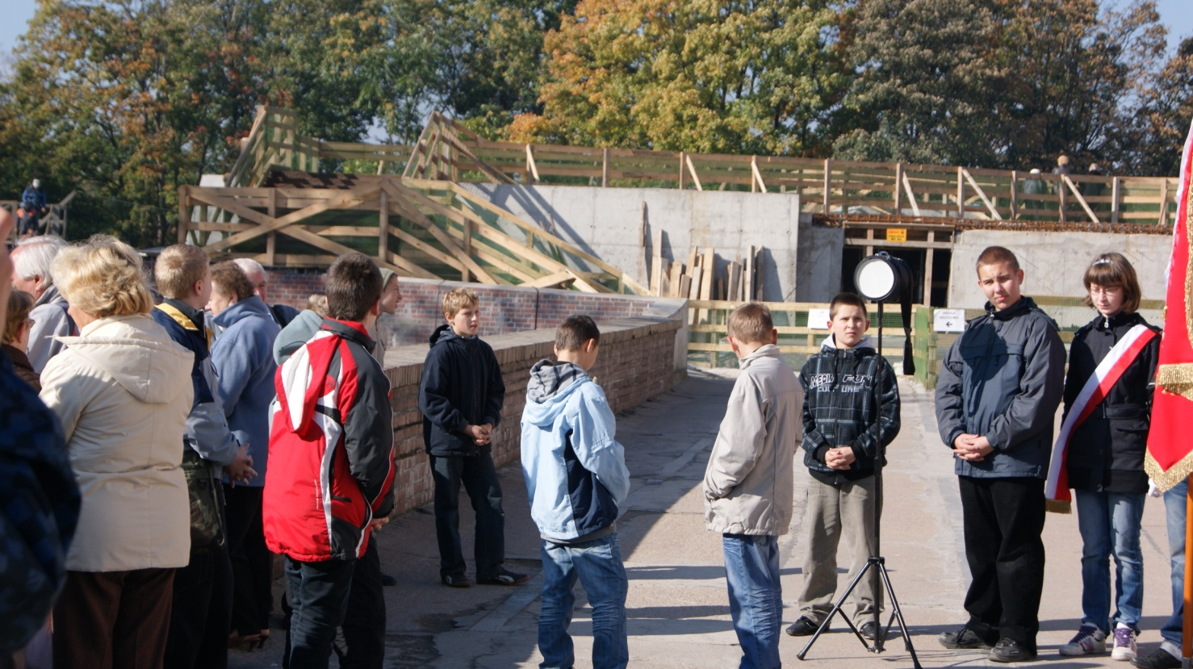
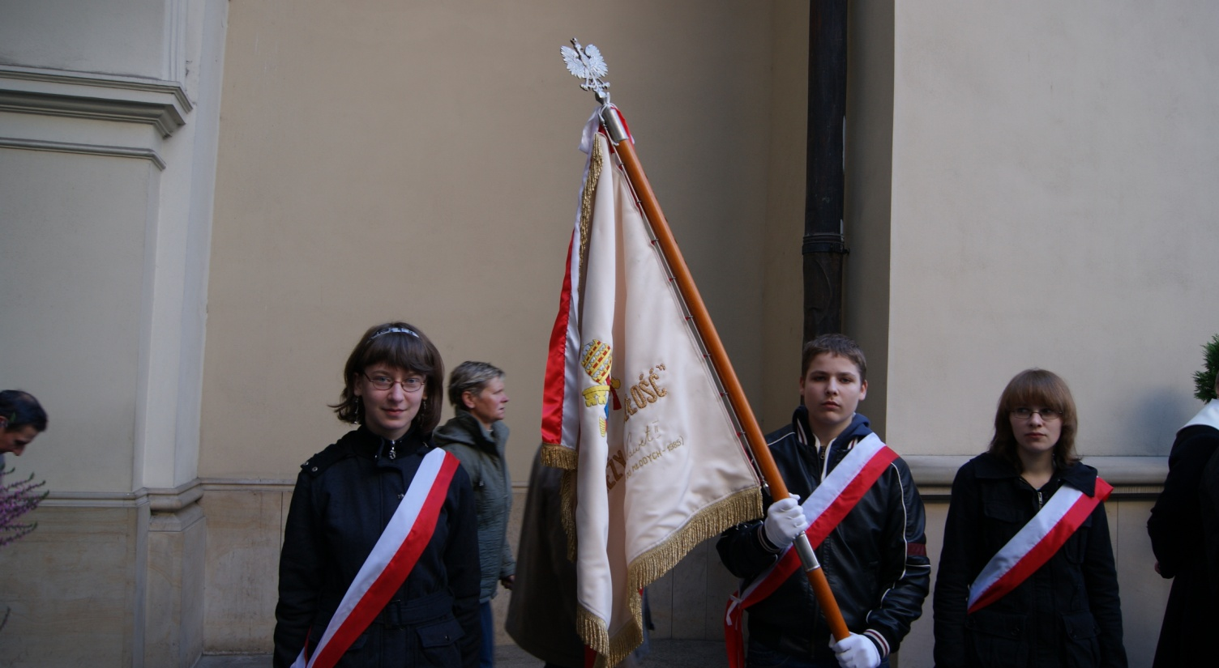

Slide 4
DZIEŃ PATRONA I OBCHODY DNIA EDUKACJI NARODOWEJ TRADYCJĄ SZKOŁY JEST ŁĄCZENIE DNIA PATRONA Z DNIEM EDUKACJI NARODOWEJ. W BIEŻĄCYM ROKU SZKOLNYM APEL OKOLICZNOŚCIOWY ZORRGANIZOWALI P. A. LEJA, P. B. WOJAKOWSKA, P. E. SZCZEPANIAK, P. D. RADZYŃSKA, P. I. KUREK. UCZNIOWIE GIMNAZJUM UCZESTNICZYLI W SPEKTAKLU PRZYPOMINAJĄCYM PODSTWOWE PRZESŁANIA JANA PAWŁA II DLA MŁODZIEŻY. PRZEDSZKOLAKI SKŁADAŁY UROCZYSTE ŻYCZENIA NAUCZYCIELOM I PRACOWNIKOM SZKOŁY. SAMORZĄD SZKOLNY KWIATAMI PODZIĘKOWAŁ ZA PRACĘ I OPIEKĘ W SZKOLE . DYREKTOR SZKOŁY MGR M. TERESA SOCALSKA ZOSTAŁA W TYM DNIU SZCZEGÓLNIE UHONOROWANA PRZEZ MINISTRA ROLNICTWA RP, KTÓRY PRZYZNAŁ JEJ ODZNACZENIE ZA ZASŁUGI W KRZEWIENIU KULTURY W ŚRODOWISKU WIEJSKIM.
14 PAŹDZIERNIKA 2010

Slide 5
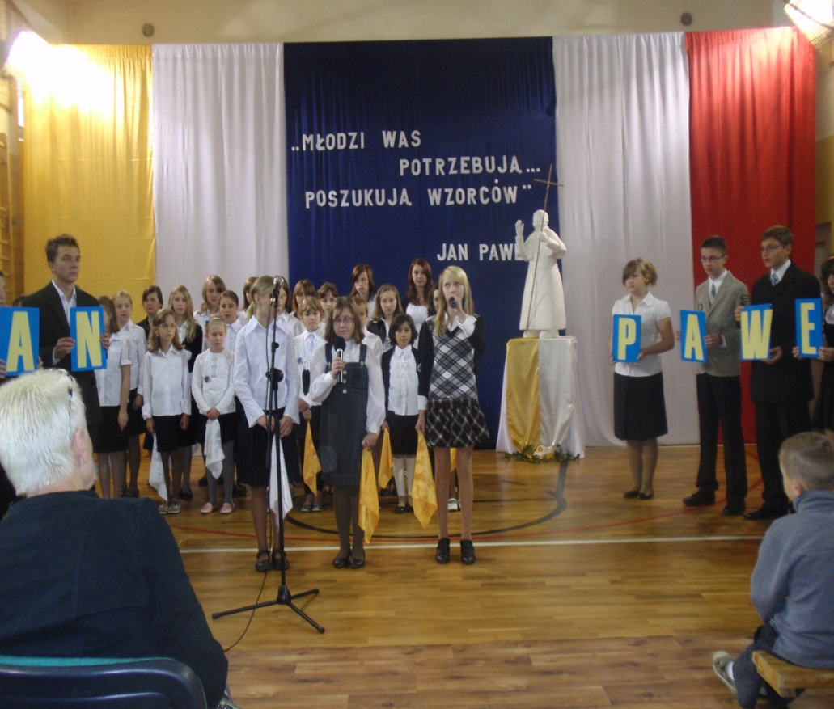
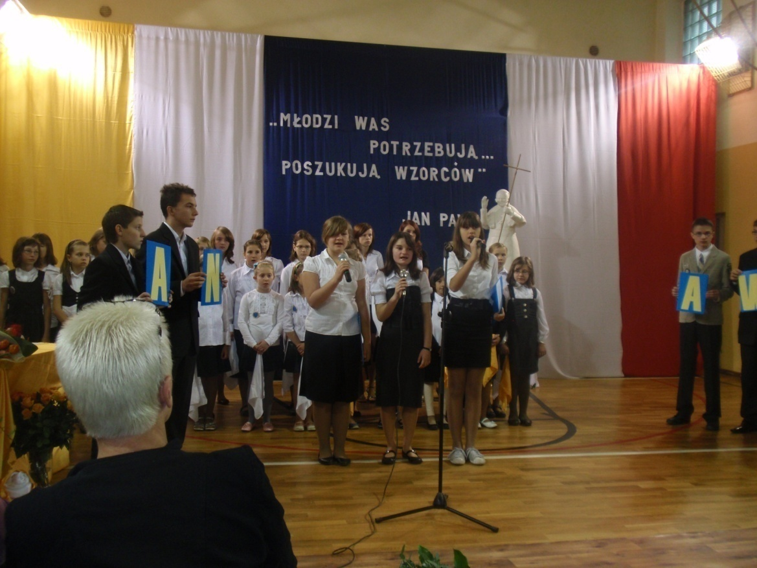
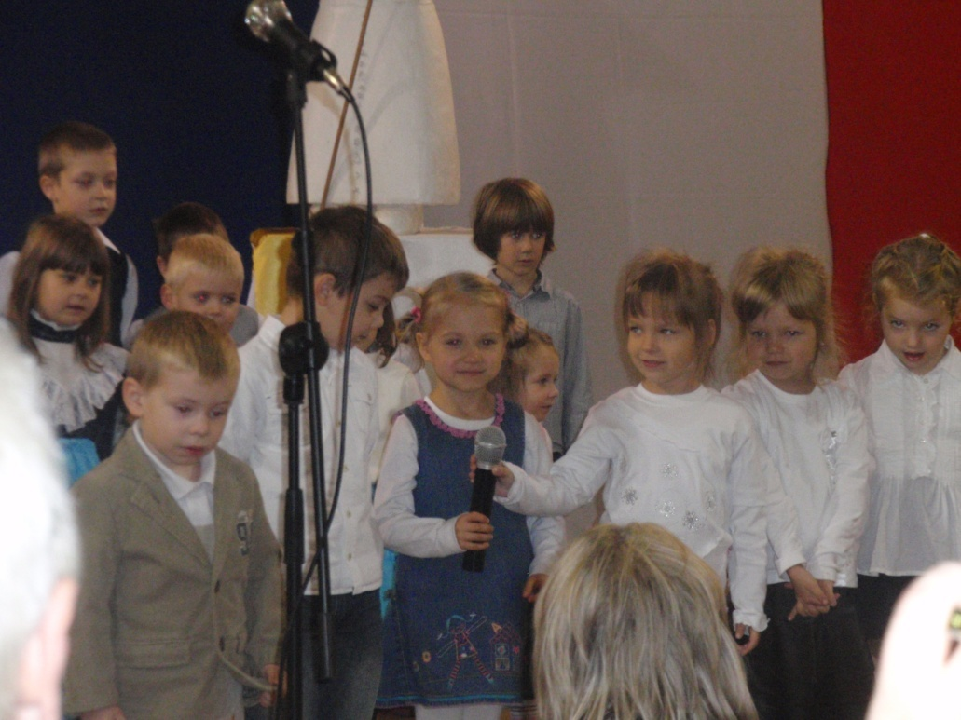
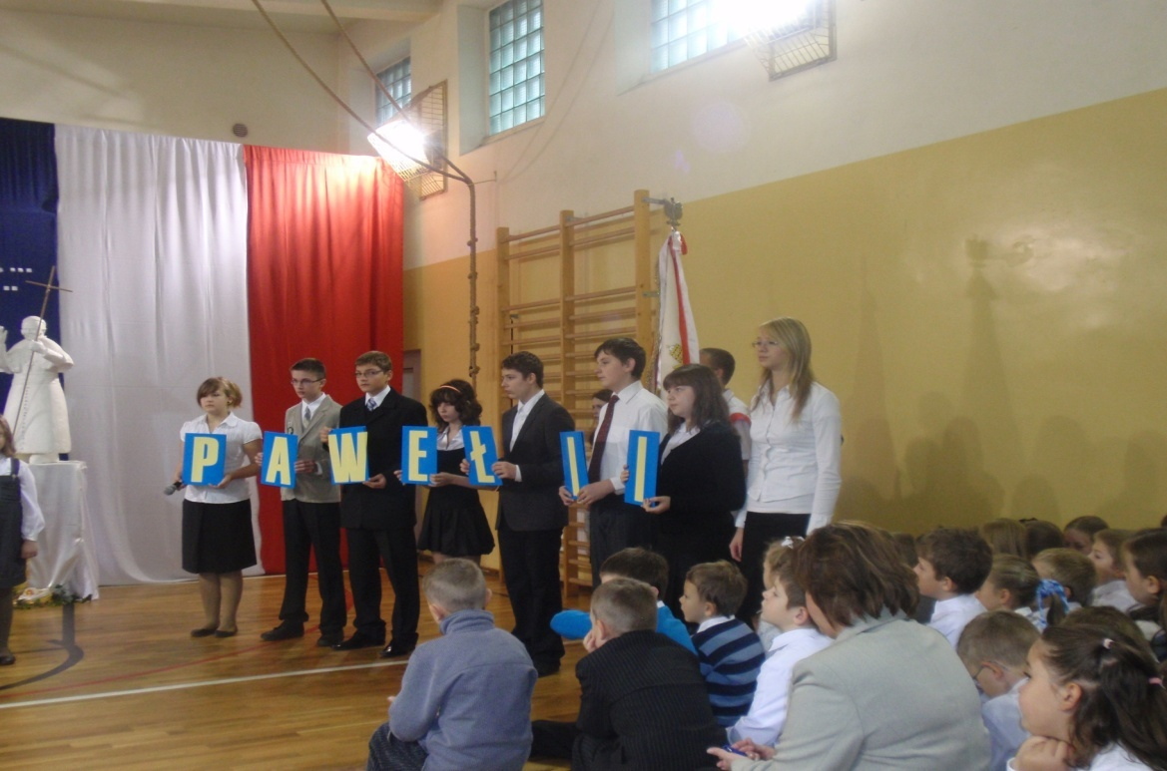

Slide 6
APEL Z OKAZJI 92 ROCZNICY ODZYSKANIA NIEPODLEGŁOŚCI 11 LISTOPADA DLA KAŻDEGO POLAKA JEST NAJWAŻNIEJSZYM ŚWIĘTEM NARODOWYM. DZIEŃ, W KTÓRYM OBCHODZIMY ROCZNICĘ ODZYSKANIA NIEPODLEGŁOŚCI ZAJMUJE SZCZEGÓLNE MIEJSCE W KALENDARZU SZKOLNYM. TEGOROCZNY APEL PRZYGOTOWANY PRZEZ UCZNIÓW KL. IV-VI SP I GIMNAZJUM POD OPIEKĄ P. E. WIŚNIEWSKIEJ PRZYPOMINAŁ NAJWAŻNIEJSZE DATY I WYDARZENIA PROWADZĄCE POLAKÓW DO ODZYSKANIA WOLNOŚCI PO 123 LATACH ZABORÓW.
10 LISTOPADA 2010

Slide 7
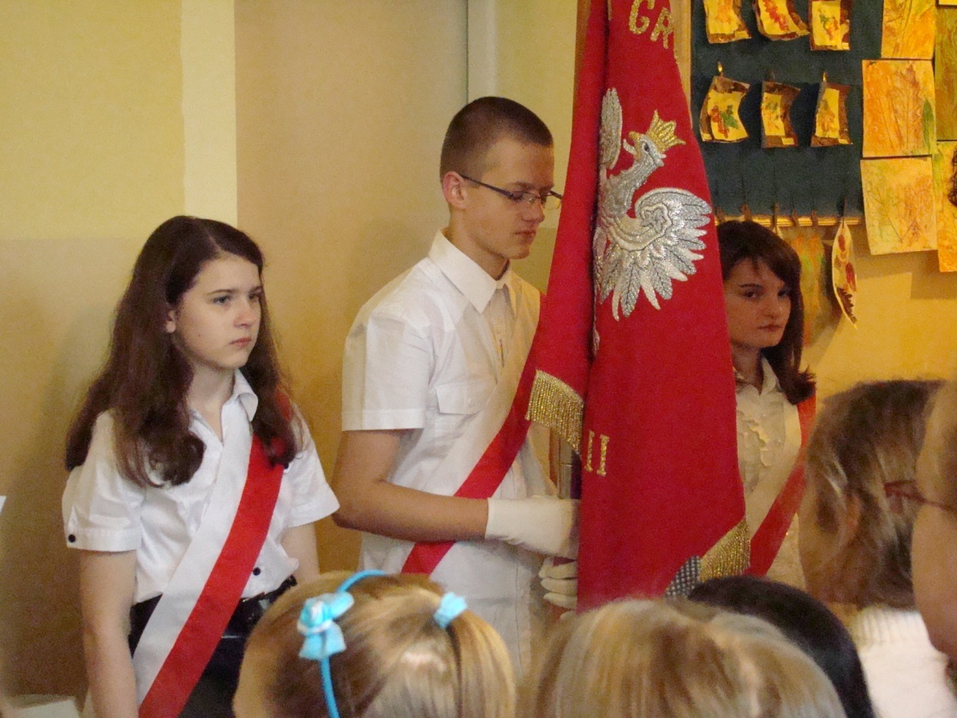
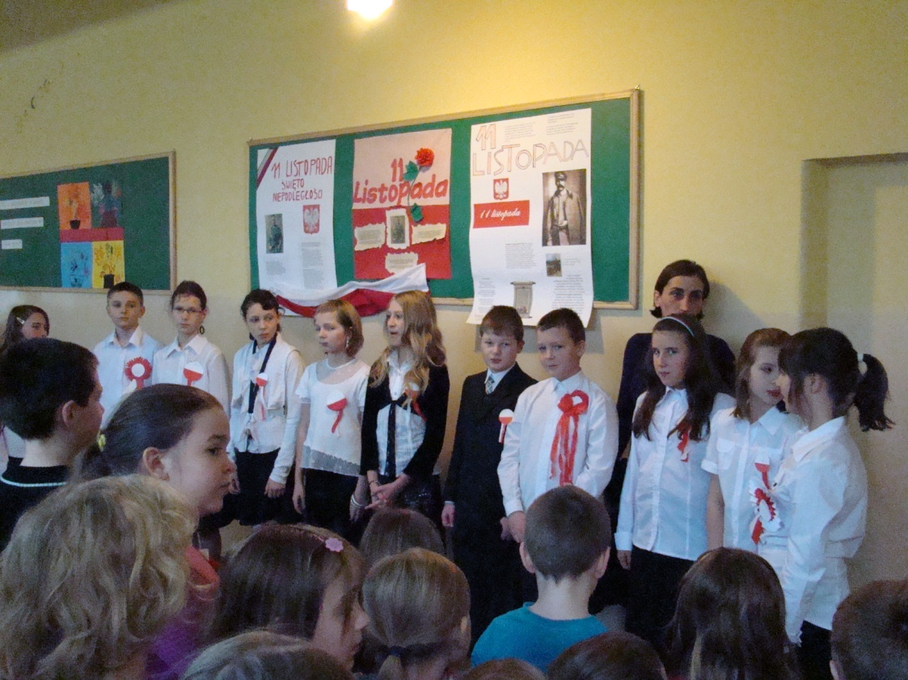
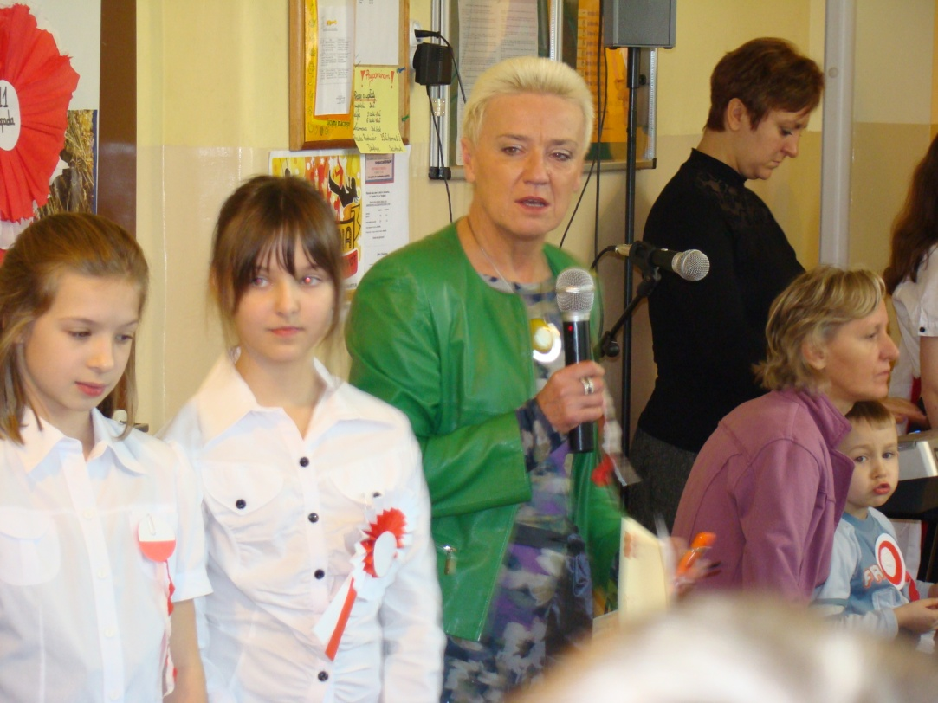
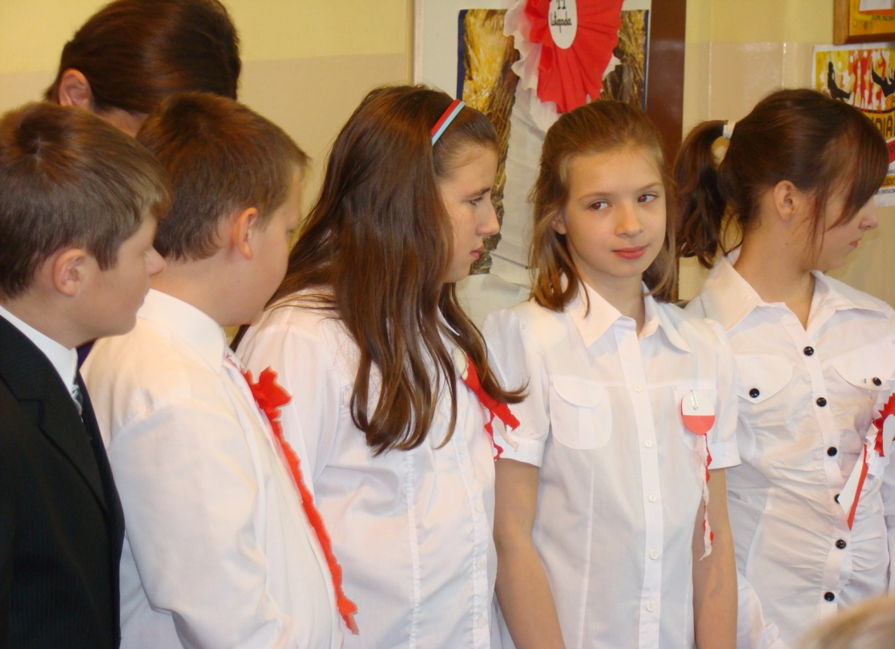

Slide 8
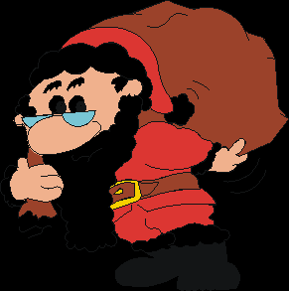
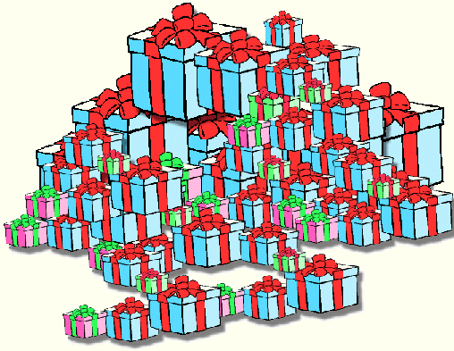
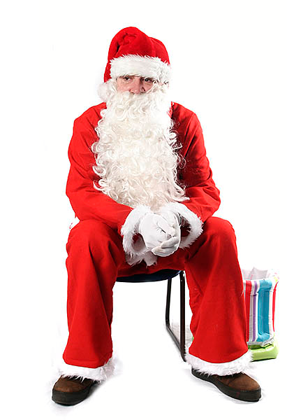
6 GRUDNIA OBCHODZILIŚMY MIKOŁAJKI. DO UCZNIÓW NIEKTÓRYCH KLAS W TYM WŁAŚNIE DNIU PRZYSZEDŁ MIKOŁAJ Z UPOMINKAMI. POZOSTALI POCZEKAJĄ DO DNIA SZKOLNEJ WIGILII. JAK CO ROKU W SZKOLE DOMONOWAŁ KOLOR CZERWONY. STROJE UCZNIÓW ODBIEGAŁY KOLOREM OD TRADYCYJNYCH MUNDURKÓW. WESOŁY I CIEPŁY NASTRÓJ DNIA SPRAWIŁ, ŻE CHOĆ PRZEZ MOMENT ZAPOMNIELIŚMY O MROŹNEJ AURZE ZA OKNEM.
6 GRUDNIA 2010

Slide 9
Wykonali:
Kamil Libucki
I
Krzysztof Libiszewski

